Slide 1
מסדי נתונים
תרגול 2

Slide 2
Join
משתמשים ב- join בשביל לבצע שליפה מיותר מטבלה אחת.
השליפה מבוססת על העמודות הזהות בכל הטבלאות.
סוגים שונים
Inner join
Left join
Right join
Full join

Slide 3
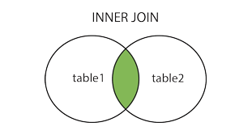
Inner Join
SELECT column_name(s)
FROM table1
(INNER) JOIN table2
ON table1.column_name=table2.column_name;
מבצע שליפה של כל הרשומות מ-2 הטבלאות כל עוד יש התאמה בין העמודות

Slide 4
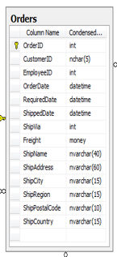
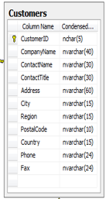
Inner Join
שליפת רשימת השמות הלקוחות ומס' ההזמנה שלהם
SELECT Customers.CompanyName, Orders.OrderID
FROM Customers
INNER JOIN Orders
ON Customers.CustomerID=Orders.CustomerID
ORDER BY Customers.CompanyName;
ישלפו שמות הלקוחות שקיימות להם הזמנות.

Slide 5
תרגילים נוספים
שילפו את שמות הלקוחות ושמות העובדים שטיפלו בהזמנות שלהם (לכל הזמנה שורה נפרדת)
שילפו את שמות הלקוחות וכמה עובדים טיפלו בהם בכל ההזמנות שלהם
שילפו את רשימת המוצרים ולכל מוצר רישמו בכמה הזמנות הוא השתתף

Slide 6
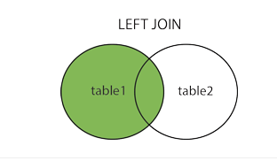
Left Join
SELECT column_name(s) FROM table1 LEFT JOIN table2 ON table1.column_name=table2.column_name;
מבצע שליפה של כל הרשומות מהטבלה השמאלית (table 1) עם ההתאמה של השורות בטבלה הימנית (table2).
אם אין התאמה יופיע בתוצאות הערך null.

Slide 7
Left Join
שליפת רשימת השמות הלקוחות ומס' ההזמנה שלהם
SELECT Customers.CompanyName, Orders.OrderID
FROM Customers
LEFT JOIN Orders
ON Customers.CustomerID=Orders.CustomerID
ORDER BY Customers.CompanyName;
בגלל ה-left join ישלפו כל שמות הלקוחות, כולל לקוחות שאין להם הזמנות.

Slide 8
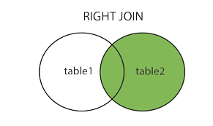
Right Join
SELECT column_name(s) FROM table1 RIGHT JOIN table2 ON table1.column_name=table2.column_name;
מבצע שליפה של כל הרשומות מהטבלה הימנית (table 2) עם ההתאמה של השורות בטבלה השמאלית (table1).
אם אין התאמה יופיע בתוצאות הערך null.

Slide 9
Right Join
שליפת רשימת מס' ההזמנה ושם העובד שביצע אותם
SELECT Orders.OrderID, Employees.FirstName
FROM Orders
RIGHT JOIN Employees
ON Orders.EmployeeID=Employees.EmployeeID
ORDER BY Orders.OrderID;
בגלל ה-right join ישלפו כל הרשומות מטבלת העובדים , כולל עובדים שאין להם הזמנות בטבלה השמאלית.

Slide 10
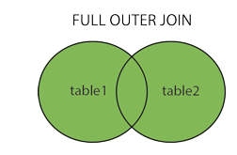
Full Join
SELECT column_name(s) FROM table1 FULL OUTER JOIN table2 ON table1.column_name=table2.column_name;
מבצע שליפה של כל הרשומות מהטבלה השמאלית (table 1) ואת כל הרשומות מהטבלה הימנית (table 2)
mySql לא תומך ב-Full Join

Slide 11
Union
משמש לאיחוד תוצאות של 2 פקודות select (או יותר)
SELECT column_name(s) FROM table1 UNION SELECT column_name(s) FROM table2;
לדוגמא:
SELECT City FROM Customers
UNION
SELECT City FROM Suppliers
ORDER BY City;
Notes:
יש לשים לב שלכל הסלקטים יש את אותו מס' עמודות. בנוסף, העמודות צריכות להיות מאותו טיפוס של נתונים. וכמובן שהעמודות צריכות להיות באותו הסדר
האופרטור union לא מביא כפילויות בדיפולט. אם רוצים את כל הרשומות, כולל רשומות זהות יש להשתמש ב- union all
נ.ב.- אם שמות העמודות לא זהות בשני הסלקטים (כי זה לא חייב להיות ככה...) הוא לוקח את זה העמודה מהטבלה של הסלקט הראשון.
אחרי שלמדנו את הunion אפשר לפנור את ה-full join

Slide 12
Union
הציגו את כל הערים הגרמניות השונות (יש לוודא שכל עיר מופיעה פעם אחת) מטבלאות Customers ו-Suppliers
SELECT City, Country FROM Customers
WHERE Country='Germany‘
UNION
SELECT City, Country FROM Suppliers
WHERE Country='Germany‘
ORDER BY City;
Notes:
האופרטור union משמש לשלב 2 תוצאות של 2 פקודות סלקט (או יותר)
יש לשים לב שלכל הסלקטים יש את אותו מס' עמודות. בנוסף, העמודות צריכות להיות מאותו טיפוס של נתונים. וכמובן שהעמודות צריכות להיות באותו הסדר
האופרטור union לא מביא כפילויות בדיפולט. אם רוצים את כל הרשומות, כולל רשומות זהות יש להשתמש ב- union all
נ.ב.- אם שמות העמודות לא זהות בשני הסלקטים (כי זה לא חייב להיות ככה...) הוא לוקח את זה העמודה מהטבלה של הסלקט הראשון.
אחרי שלמדנו את הunion אפשר לפתור את ה-full join

Slide 13
Tables

Slide 14
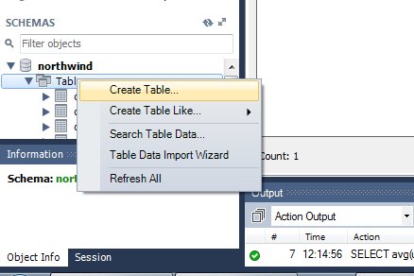
Create Table
CREATE TABLE table_name ( column1 datatype, column2 datatype, column3 datatype, .... );
דרך ה-GUI

Slide 15
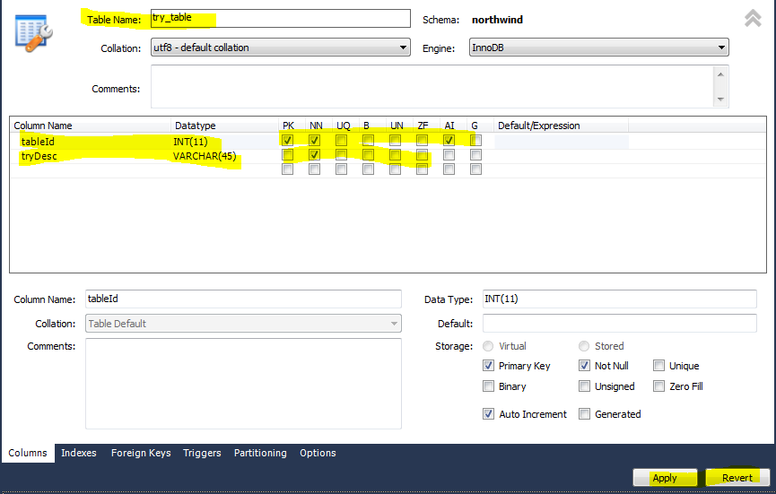

Slide 16
Data Types
הסוגים העיקריים של טיפוסי נתונים הם- מספרים, מחרוזות ותאריכים
את פירוט הסוגים ניתן לראות בקישור הבא-
https://www.w3schools.com/sql/sql_datatypes.asp
(תחת הכותרת MySQL Data Types)

Slide 17
Alter Table
הוספת עמודה-
ALTER TABLE table_name ADD column_name datatype;
מחיקת עמודה-
ALTER TABLE table_name DROP COLUMN column_name;
עדכון עמודה-
ALTER TABLE table_name MODIFY COLUMN column_name datatype;

Slide 18
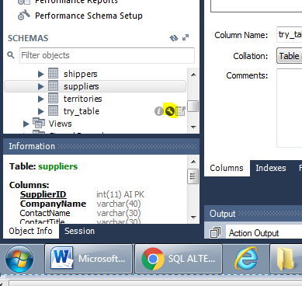
Alter Table
דרך ה-GUI
מגיעים למסך כמו של יצירת טבלה ומעדכנים- מוסיפים עמודות, מוחקים עמודות או משנים הגדרות לעמודה.

Slide 19
Drop Table
מחיקת הגדרה + נתונים של טבלה
DROP TABLE table_name;
e.g- drop table try_table;
מחיקת נתוני טבלה, ללא מחיקת הגדרת הטבלה
TRUNCATE table_name;
e.g- TRUNCATE try_table;

Slide 20
Advanced SQL

Slide 21
Advanced SQL
ProductPrice(p_id, site_id, price, to_date)
מה תחזיר השאילתה הבאה?
SELECT MAX(p1.price - p2.price) FROM ProdcutPrice as p1 JOIN ProdcutPrice as p2 ON p1.p_id=p2.p_id AND p1.site_id<>p2.site_id WHERE p1.p_id=18 AND p1.to_date is NULL
הפרש המחירים של מוצר מס' 18 שלא פג תוקף באתרים השונים. בוחר את ההפרש הגדול ביותר.

Slide 22
Employee(EmpId, FullName, ManagerId)
EmployeeSalary(EmpId, Project, Salary)
Write an SQL query to fetch all the Employees who are also managers from Employee table.
SELECT DISTINCT E.FullName FROM Employee E INNER JOIN Employee M ON E.EmpID = M.ManagerID;

Slide 23
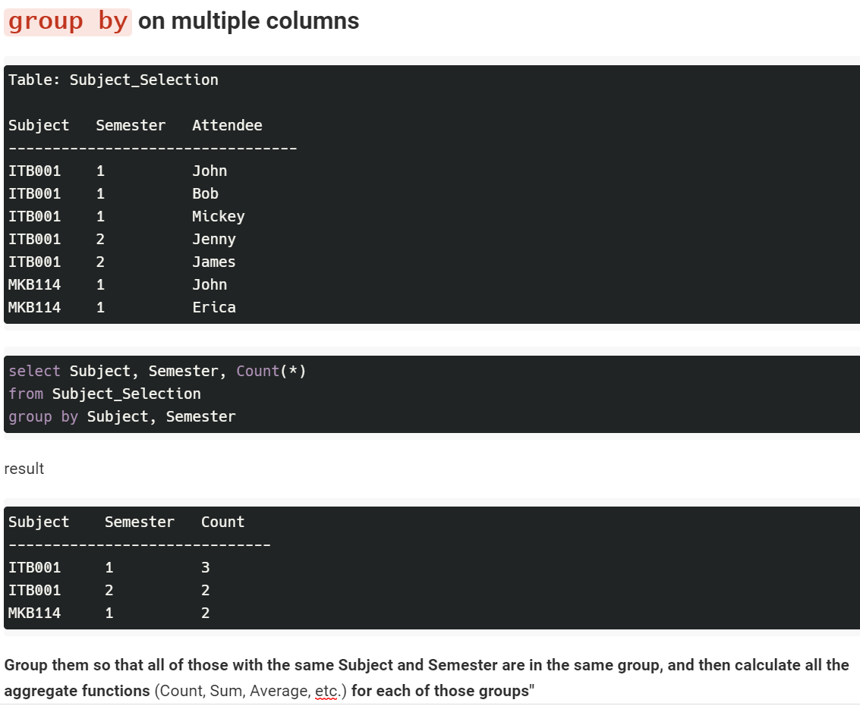
רשום לכל סמסטר ולכל קורס את מספר המשתתפים
Notes:
Using group by on multiple columns
https://stackoverflow.com/questions/2421388/using-group-by-on-multiple-columns
GROUP BY A,B is same as GROUP BY B,A

Slide 24
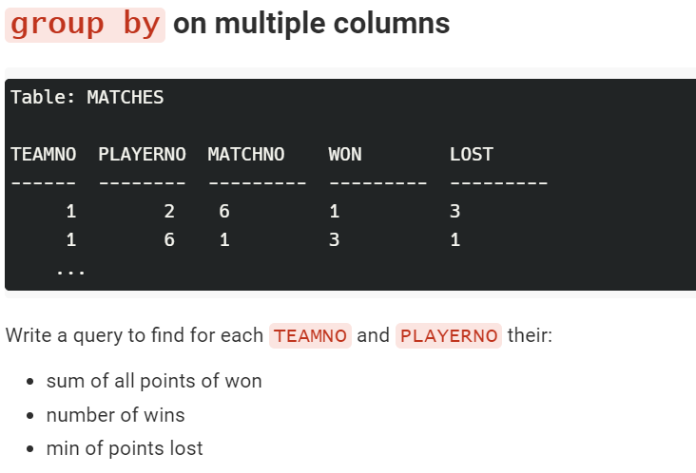
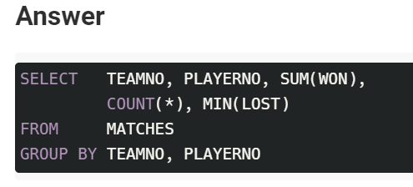
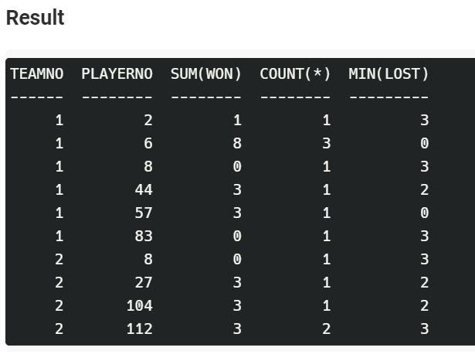

Slide 25
Employee(EmpId, FullName, ManagerId)
EmployeeSalary(EmpId, Project, Salary)
Write an SQL query to remove duplicates from EmployeeSalary table without using a temporary table.
DELETE FROM EmployeeSalary WHERE EmpId IN ( SELECT EmpId FROM EmployeeSalary GROUP BY Project, Salary HAVING COUNT(*) >1 ) );

Slide 26
Employee(EmpId, FullName, ManagerId)
EmployeeSalary(EmpId, Project, Salary)
Write an SQL query to find the nth highest salary from table.
SELECT Salary FROM EmployeeSalary ORDER BY Salary DESC LIMIT 1, N

Slide 27
CASE

Slide 28
CASE
Select case when condition_1 then value1 when condition_2 then value2 else value3 end as alias from table;

Slide 29
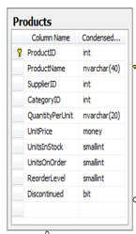
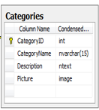
CASE
כתבו שאילתה המחזירה את כל המוצרים – Id, שם, ובמקום הקטגוריה יציג Yes אם המוצר שייך לBeverages או Condiments ו No אחרת
select p.ProductID, p.ProductName,
case
when c.CategoryName in ("Beverages", "Condiments") then "Yes" else "No"
end as category
from Products as p, Categories as c
where p.CategoryID = c.CategoryID
Notes:
נניח טבלאות

Slide 30
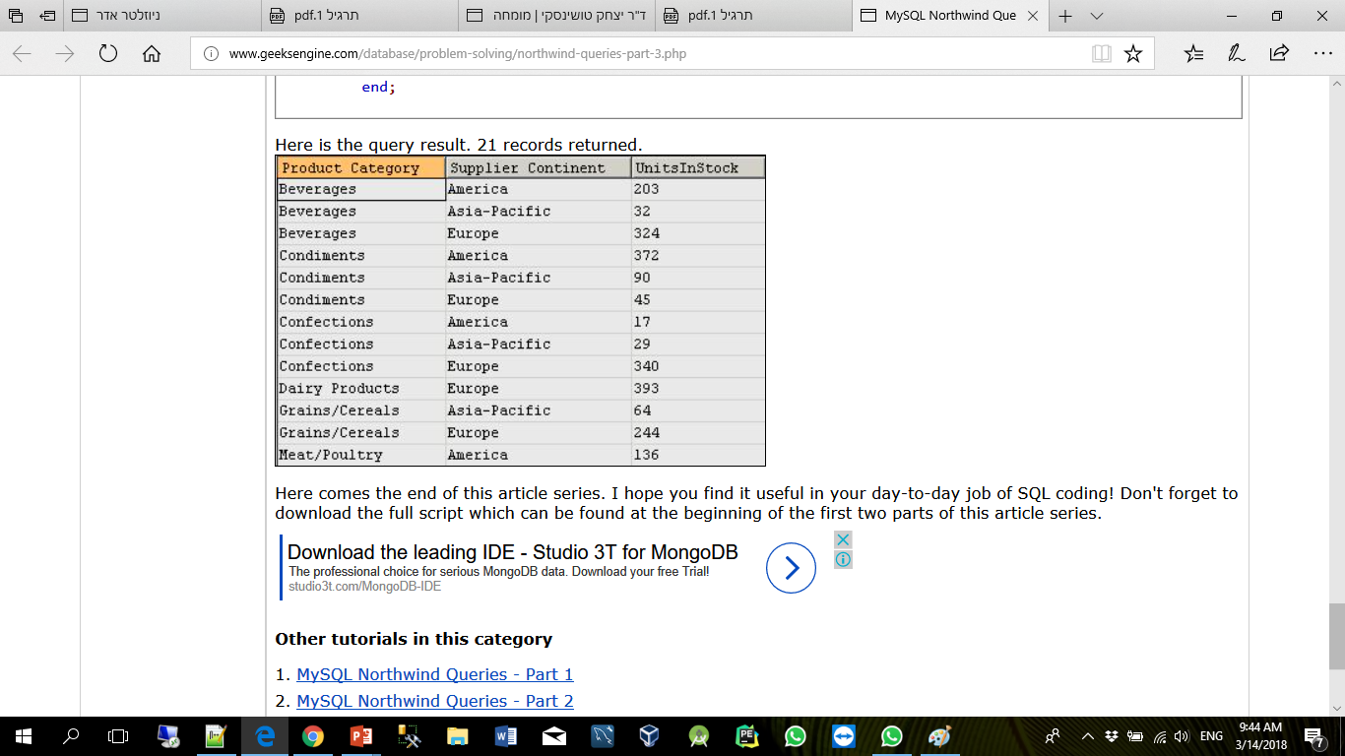
רשמו שאילתה המוציאה לכל קטגוריה של מוצרים את סכום המוצרים הנמצאים במלאי לפי היבשת שממנה המוצר מסופק (אירופה, אמריקה ואסיה)
Notes:
נניח עוד נתונים בטבלה

Slide 31
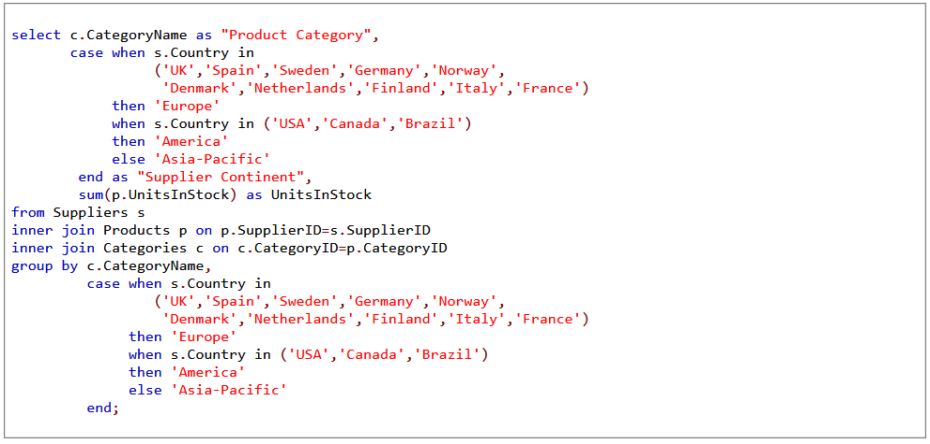

Slide 32
Temporary Table

Slide 33
רשמו את חמש ההזמנות ששילמו בהם הכי הרבה כסף. לכל הזמנה את שם הלקוח, תאריך ההזמנה ומי הספק והסכום ששילמו מסודרים מהסכום הגדול לקטן. השתמשו ב- temporary table
CREATE TEMPORARY TABLE top_order AS
(SELECT OrderID as ids, sum(UnitPrice*Quantity) as totalSum
From `order details` od
GROUP BY OrderID ORDER BY totalSum desc LIMIT 5 )
SELECT c.CompanyName, c.ContactName, o.OrderDate,
s.CompanyName, t.totalSum
FROM orders o, shippers s, customers c, top_order t
WHERE c.CustomerID = o.CustomerID
AND s.ShipperID = o.ShipVia
AND o.OrderID= t.ids
ORDER BY totalSum desc;

Slide 34
Stored Procedures

Slide 35
STORED PROCEDURE
CREATE PROCEDURE procedure_name BEGIN sql_statement END
CALL procedure_name();
Notes:
A stored procedure is a prepared SQL code that you can save, so the code can be reused over and over again.
So if you have an SQL query that you write over and over again, save it as a stored procedure, and then just call it to execute it.
You can also pass parameters to a stored procedure, so that the stored procedure can act based on the parameter value(s) that is passed.

Slide 36
STORED PROCEDURE
שליפת כל הרשומות מטבלת Customers
DELIMITER //
CREATE PROCEDURE SelectAllCustomers()
BEGIN
SELECT * FROM Customers;
END //
DELIMITER ;
CALL SelectAllCustomers();

Slide 37
STORED PROCEDURE עם פרמטר אחד
שליפת כל הלקוחות מעיר מסויימת
DELIMITER //
CREATE PROCEDURE SelectAllCustomers(IN cityName VARCHAR(30))
BEGIN
SELECT * FROM customers WHERE city = cityName;
END //
DELIMITER ;
CALL SelectAllCustomers("London");

Slide 38
STORED PROCEDURE עם כמה פרמטרים
שליפת כל הלקוחות מעיר ומיקוד ספציפיים
DELIMITER $$
CREATE PROCEDURE `SelectAllCustomers`
(IN City varchar(30), IN PostalCode varchar(10))
BEGIN
SELECT * FROM Customers
WHERE City = @City AND PostalCode = @PostalCode
END$$
DELIMITER;
CALL SelectAllCustomers ("London", "WA1 1DP“);

Slide 39
כתוב stored procedure שבהנתן מס לקוח יחזיר את רשימת המוצרים שקנה בכל הזמנות שלו וכמה מוצרים מכל מוצר
CREATE PROCEDURE CustOrderHist(in AtCustomerID varchar(5))
BEGIN
SELECT ProductName, SUM(Quantity) as TOTAL
FROM Products P, `Order Details` OD, Orders O, Customers C
WHERE C.CustomerID = AtCustomerID
AND C.CustomerID = O.CustomerID
AND O.OrderID = OD.OrderID
AND OD.ProductID = P.ProductID
GROUP BY ProductName;
END

Slide 40
Triggers

Slide 41
Create Trigger
CREATE TRIGGER trigger_name
{BEFORE | AFTER} {INSERT | UPDATE| DELETE }
ON table_name FOR EACH ROW
trigger_body;
Notes:
The MySQL trigger is a database object that is associated with a table. It will be activated when a defined action is executed for the table. The trigger can be executed when you run one of the following MySQL statements on the table: INSERT, UPDATE and DELETE and it can be invoked before or after the event.

Slide 42
Create Trigger
CREATE TABLE employees_audit (
id INT AUTO_INCREMENT PRIMARY KEY,
employeeNumber INT NOT NULL,
lastname VARCHAR(50) NOT NULL,
changedat DATETIME DEFAULT NULL,
action VARCHAR(50) DEFAULT NULL
);
CREATE TRIGGER before_employee_update
BEFORE UPDATE ON employees
FOR EACH ROW
INSERT INTO employees_audit
SET action = 'update',
employeeNumber = OLD.employeeNumber,
lastname = OLD.lastname,
changedat = NOW();
Notes:
The MySQL trigger is a database object that is associated with a table. It will be activated when a defined action is executed for the table. The trigger can be executed when you run one of the following MySQL statements on the table: INSERT, UPDATE and DELETE and it can be invoked before or after the event.

Slide 43

Create Trigger
SHOW TRIGGERS;
Notes:
The MySQL trigger is a database object that is associated with a table. It will be activated when a defined action is executed for the table. The trigger can be executed when you run one of the following MySQL statements on the table: INSERT, UPDATE and DELETE and it can be invoked before or after the event.

Slide 44
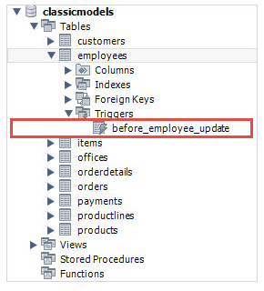
Create Trigger
Notes:
The MySQL trigger is a database object that is associated with a table. It will be activated when a defined action is executed for the table. The trigger can be executed when you run one of the following MySQL statements on the table: INSERT, UPDATE and DELETE and it can be invoked before or after the event.

Slide 45
Drop Trigger
DROP TRIGGER [IF EXISTS] trigger_name
DROP TRIGGER before_employee_update

